Slide 1
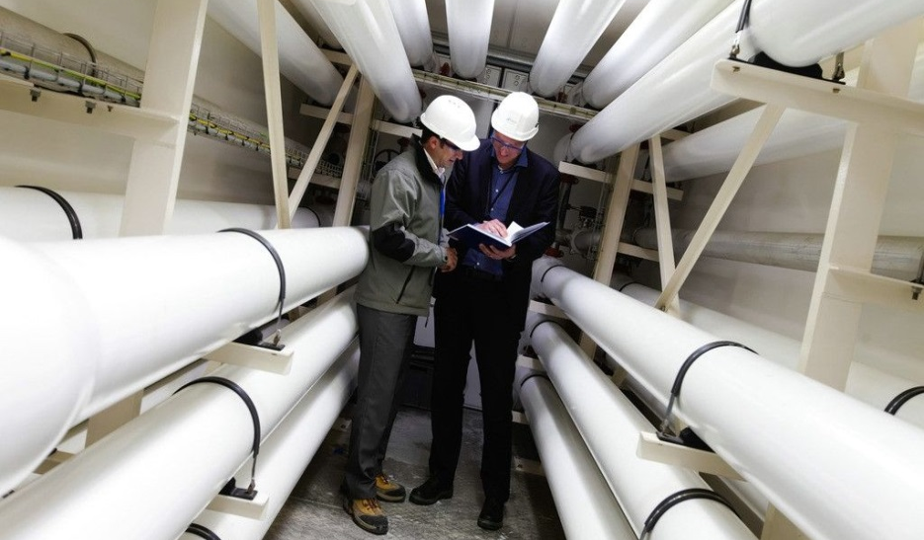
风险分级管控与现代安全管理

Slide 2
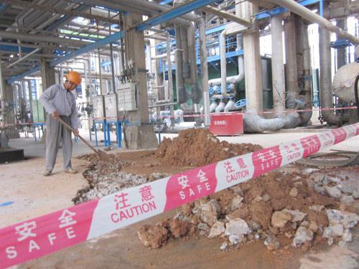
案 例
某建设工地，员工周某，在某施工工地清理现场时，未听安全监护人员劝告，擅自进入红白带禁区内进行清理作业。
有监护及隔离措施，但无效。

Slide 3
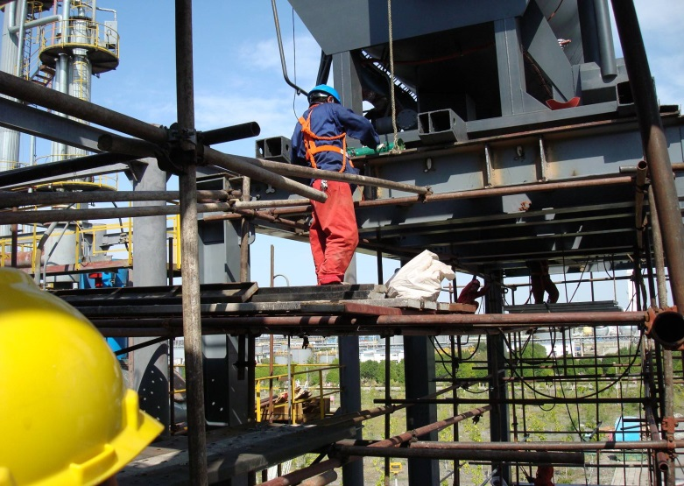

案 例
此时另一员工曹某正在10米高的平台上作业，在寻找工具时，不慎碰动一个金属零件，从10米高平台滑下，正好击中周某的头部（斜戴着安全帽），导致受伤严重，经抢救无效死亡。

Slide 4
案 例 分 析
讨论（15分钟）
1、受伤员工是受到了什么伤害而死亡？
2、作业现场采取了那些安全防护措施？
3、作业现场采取的安全措施是否有效？
——将结果写在白板纸上

Slide 5
案 例 分 析
生产作业与生具有的危险因素
风险
直接原因
高处作业
不可消除
隔离无效
为控制生产作业风险采取措施中存在的缺陷
间接原因
防护不当
可以消除
隐患
物体下落
事故
事故

Slide 6

案 例 分 析
风险失控
物体下落
原因
偶合
防坠失效
隔离失效
隐患
PPE不当
安全管理的核心工作：
控制风险
消除隐患
控制源头与诱因

Slide 7
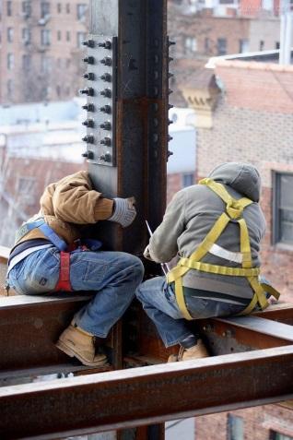
启 示
事故的发生都有其内在根源与外在影响，一旦超过安全允许程度，就会导致事故发生。
为预防事故发生，必须根据企业生产作业特征，找到事故发生的根源，并采取有效措施与手段，确保安全生产。

Slide 8
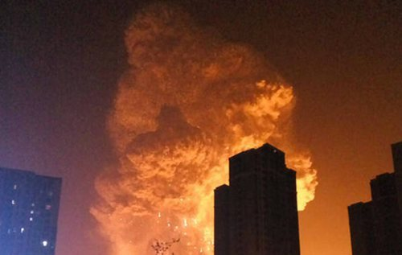
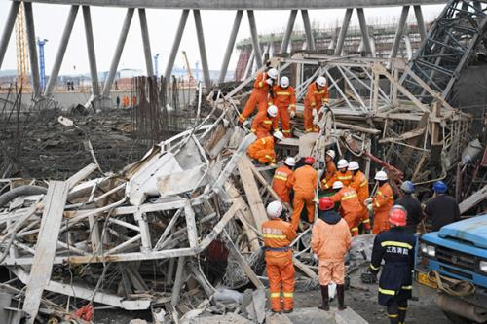
近年来我国发生了多起严重的事故
天津港8.12危化品
爆炸事故165人死亡
江西丰城电厂在建冷却塔倒塌事故74死
都是没有认识到风险，形成发生事故的隐患所导致。

Slide 9
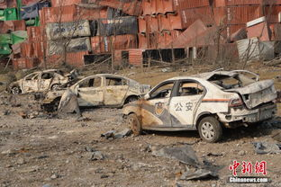

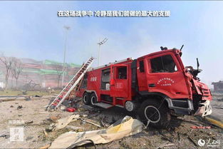
案 例
事故造成165人遇难，8人失踪，798人受伤，304幢建筑物、7533个集装箱受损。直接经济损失68.66亿元。

Slide 10

案 例
事故直接原因
危险品仓库集装箱内硝化棉由于湿润剂散失出现局部干燥
导致事故逐步发展的根源是什么？
在高温(天气)等因素的作用下加速分解放热，积热自燃
引起相邻集装箱内的硝化棉和其他危险化学品长时间大面积燃烧
导致堆放于运抵区的硝酸铵等危险化学品发生爆炸

Slide 11
案 例
危险品仓库集装箱内硝化棉由于湿润剂散失出现局部干燥
作业不规范风险
如果当时能控制任何一个风险，也许---------
在高温(天气)等因素的作用下加速分解放热，积热自燃
环境（条件）风险
初期未及时发现和
存放条件不合规风险
引起相邻集装箱内的硝化棉和其他危险化学品长时间大面积燃烧
导致堆放于运抵区的硝酸铵等危险化学品发生爆炸
存放条件不合规和应急措施不到位风险

Slide 12

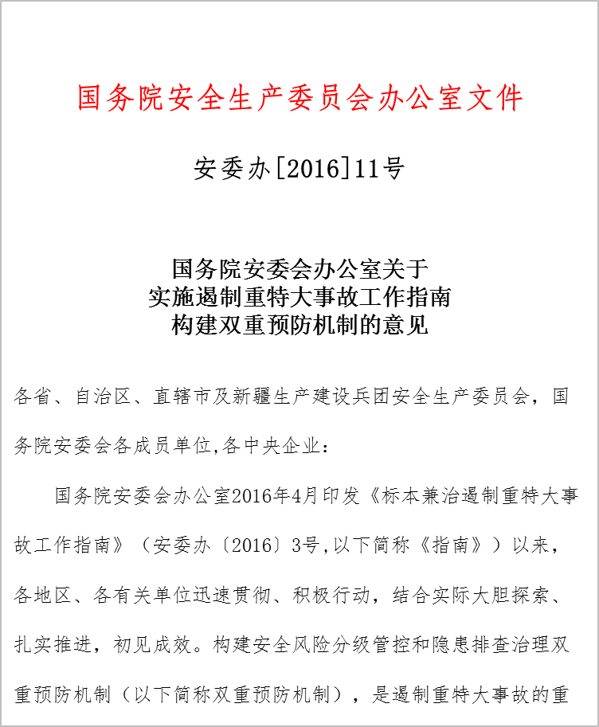
为遏制重特大事故发生，国务院安委会提出构建双重预防机制

Slide 13
国务院安委会办公室关于实施遏制重特大事故工作指南
构建双重预防机制的意见
安委办〔2016〕11号
明确指出：构建安全风险分级管控和隐患排查治理双重预防机制，是遏制重特大事故的重要举措
总体思路：准确把握安全生产的特点和规律，坚持风险预控、关口前移，全面推行安全风险分级管控，进一步强化隐患排查治理，推进事故预防工作科学化、信息化、标准化，实现把风险控制在隐患形成之前、把隐患消灭在事故前面。

Slide 14
国务院安委会办公室关于实施遏制重特大事故工作指南
构建双重预防机制的意见
安委办〔2016〕11号
工作目标
建立健全安全风险分级管控和隐患排查治理的工作制度和规范
完善技术工程支撑、智能化管控、第三方专业化服务的保障措施，
实现企业安全风险自辨自控、隐患自查自治，
形成政府领导有力、部门监管有效
针对本企业类型和特点，制定科学的安全风险辨识程序和方法，全面开展安全风险辨识。
企业要全方位、全过程辨识生产工艺、设备设施、作业环境、人员行为和管理体系等方面存在的安全风险，做到系统、全面、无遗漏，并持续更新完善。

Slide 15
国务院安委会办公室关于实施遏制重特大事故工作指南
构建双重预防机制的意见
安委办〔2016〕11号
双重机制
风险分级管控
隐患排查治理
两道防线
控风险
治隐患

Slide 16
国务院安委会关于“构建双重预防机制”提出的要求
风险分级管控机制
要求一
全面开展安全风险辨识
企业要对辨识出的安全风险进行分类梳理，综合考虑
起因物
诱导性原因
致害物、
伤害方式等
确定安全风险类别。

Slide 17
国务院安委会关于“构建双重预防机制”提出的要求
风险分级管控机制
采用相应的风险评估方法确定安全风险等级
高度关注暴露人群
聚焦重大危险源
劳动密集型场所
高危作业工序和
受影响的人群规模
要求二
科学评定安全风险等级
安全风险等级从高到低划分为重大风险、较大风险、一般风险和低风险，分别用红、橙、黄、蓝四种颜色标示

Slide 18
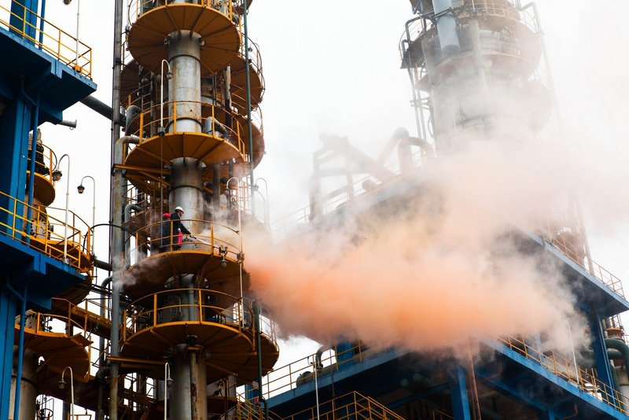
风险管控机制
风险管理
重大安全风险应填写清单、汇总造册。
按照职责范围报告安全生产监督管理部门。
要依据安全风险类别和等级建立企业安全风险数据库。
绘制企业“红橙黄蓝”四色安全风险空间分布图。

Slide 19
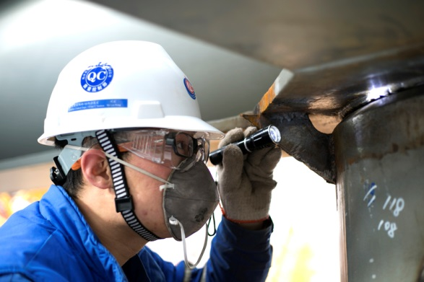
国务院安委会关于“构建双重预防机制”提出的要求
风险分级管控机制
基于风险
要求三
实施安全风险公告警示
风险告知
控制措施
人员培训
隐患监控
应急措施
警示标志

Slide 20
国务院安委会关于“构建双重预防机制”提出的要求
隐患排查与治理
企业建立完善隐患排查治理制度
隐患排查治理清单
明确隐患排查的事项、内容和频次
重大隐患管理
责任分解落实
全员参与自主排查隐患
信息化管理隐患档案
要求四
建立隐患排查制度

Slide 21
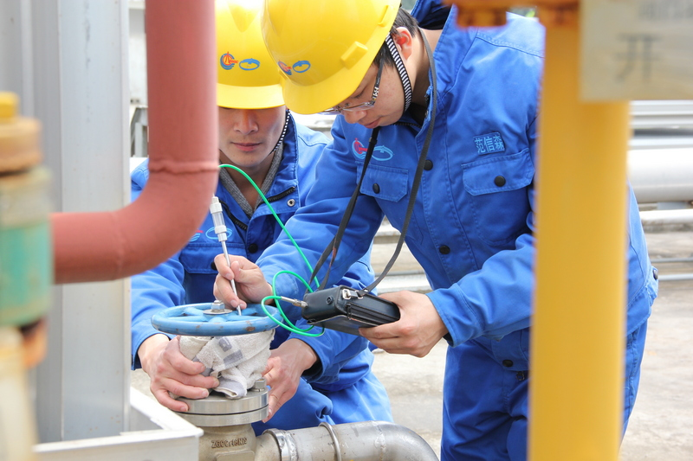
隐患排查与治理
隐患管理
制定并实施严格的隐患治理方案，做到责任、措施、资金、时限和预案“五落实”
实现隐患排查治理的闭环管理。

Slide 22

目前我们的企业首先要解决哪些问题？
我们想听听您的观点
小组讨论10分钟，代表汇报

Slide 23
建立风险分级管理与隐患排查治理机制是落实主体责任的体现
企业应怎样做？
以现有安全管理为基础（体系、工具、方法）提炼升级，而不是重建。
以风险辨识为源头，与隐患排查治理形成系统工作。
重点解决风险分级管理，标准、方法与措施。
应用信息化手段建立风险与隐患数据库，实现安全生产科学决策。
所有工作要符合企业生产特点，留下管理痕迹，履行管理责任。

Slide 24
CONTENTS
01
风险对安全的影响
02
风险分级管控要素
03
作业风险控制工具

Slide 25

第一部分
风险对安全的影响
事故根源与影响因素

Slide 26
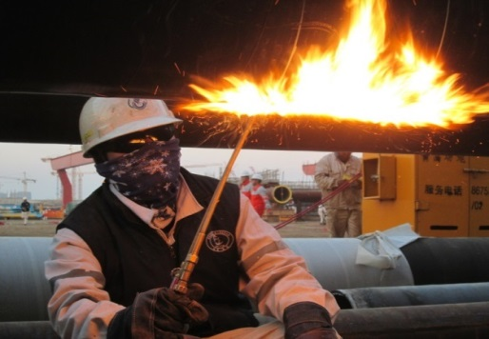
1、风险与隐患
风险：
生产作业过程中与生具有（一定技术水平条件下），不可消除，对事故发生可能性和严重性影响的因素。
在一定条件下可能引发事故
生产作业过程存在
对事故严重程度
形成影响
不可消除
动火作业

Slide 27

1、风险与隐患
安全管理的本质：
对风险进行控制，使其导致事故的可能性和严重度控制在可接受的程度内（不发生事故或减少损失）。
控制动火作业范围
控制作业区域可燃物
规范动火作业过程
实施动火作业监护
准备消防应急器材
根据风险特点，对引发火灾的可能性和严重性进行控制。
可燃物
助燃物
火源

Slide 28
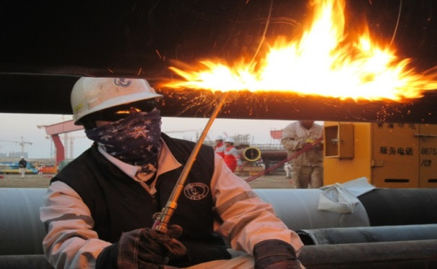
1、风险与隐患
隐患
生产作业过程中，由于不遵守法律、规范和标准，形成控制风险措施中的缺陷。
导致事故发生或后果扩大
物的危险状态、人的不安全行为和管理上的缺陷。
隐患
火花下落
有可燃物
无人监护
---------

Slide 29

1、风险与隐患
预防事故手段：
发现控制风险措施中存在的缺陷（物的不安全状态、人的不安全行为及管理缺陷），进行针对性治理。
作业许可
区域隔离
控制火花
设立监护人
清理可燃物
准备消防器材
协调交叉作业
隐患治理

Slide 30
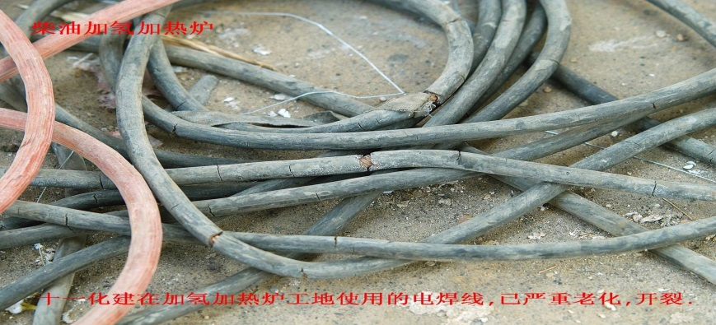
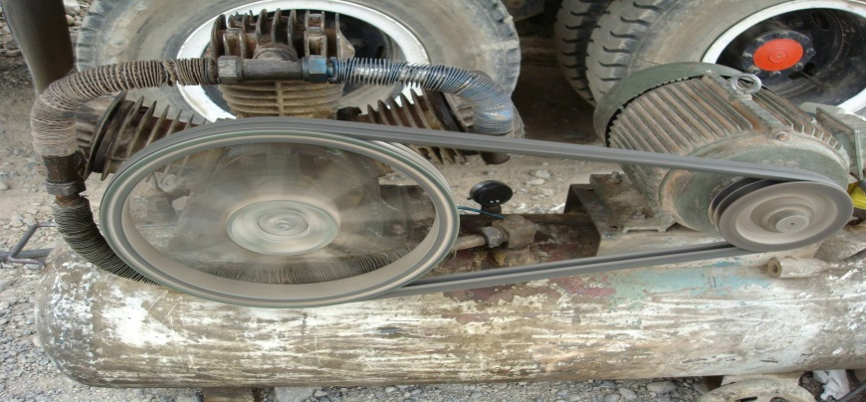
2、风险与隐患对事故影响
特点
事故影响
风险
自然存在不可去除
控制有效不导致事故
隐患
人为造成可以去除
问题存在会导致事故

Slide 31
2、风险与隐患对事故影响
风险因素
在失控条件下
管理不当
事故
事故隐患
直接引发
相同点：都可导致事故发生
风险因素管理不当，出现缺陷就是事故隐患

Slide 32
2、风险与隐患对事故影响
风险因子
危险源
隐患
爆炸事故
乙炔
钢瓶
装满
乙炔
钢瓶
乙炔
钢瓶强度不够
乙炔
钢瓶
破损
或碰撞

Slide 33
风险因素管理不当导致事故过程
能量
传输
转换
应用
安全
控制
控制
控制
意外释放
意外释放
意外释放
未接触
未接触
未接触
险兆
接触
接触
接触
危险物质
危险物质
危险物质
人的伤害与财产损失
事故

Slide 34

3、安全管理基础工作
风险管理
隐患治理
辨识生产作业过程中存在的风险因素
发现风险控制措施与过程存在的缺陷
制定控制措施
落实控制措施
对风险引发事故可能性和严重度进行评估
对缺陷存在对事故影响程度进行分析
根据严重程度进行
风险分级管理
对可能引发事故的隐患提出方案进行治理
风险分级管控与隐患治理双重机制

Slide 35
3、安全管理基础工作
企业风险分级管控与隐患排查内容
强化过程
排查
风险点
确定风险等级
明确管控措施
风险公告警示
排查消除隐患
加强应急管理
防控职业危害
定期更新

Slide 36
3、安全管理基础工作
风险管控和隐患排查治理区别与关系
风险分级管控
基于风险的
非强制性思维
管控过程
基础
隐患排查治理
基于后果的
强制性思维
管控结果
完善

Slide 37
3、安全管理基础工作
现代安全管理要素
风险辨识
基础
风险
生产经营活动中存在的危险、有害因素
风险
分析
评估
管理
现代安全管理工作中，发现风险、认知风险是一切工作的基础。

Slide 38
第二部分
风险分级管控要素
确定风险等级，针对性管理

Slide 39
1、风险管理
现代安全管理理念
随着工业生产领域的不断拓展，随着生产作业方式的改变和科学技术的进步，人类对安全管理的认识不断发展。
在系统寿命期间内，应用系统安全工程和管理方法，辨识评价系统中的危险源，并采取控制措施，使系统在规定的性能、时间和成本范围内达到最佳安全程度。
预先性
主动性
系统性
根源性
目标性

Slide 40
1、风险管理
通过对生产作业过程中的风险因素进行识别与评估，制定对应的控制措施，将发生事故的可能性及严重度控制在可接受范围内。
风险辨识
风险评估
风险控制
分级管理
生产过程中可能导致事故的因素
分析风险因素对事故的影响程度
降低导致事故的可能性和严重度
建立风险等级，加强重点管理

Slide 41
1、风险管理
相关数据采集
安
全
风
险
分
级
管
控
确定事故类型
风险辨识
影响因素、事故机理
事故发生的可能性
事故导致的严重程度
风险评估
风险分级
制定计划
风险控制
落实减少或防范风险的措施

Slide 42
1、风险管理
以风险分析为基础的系统化管理
风险分析
风险分析
Risk Analysis
会发生什么?
What could happen?
多经常?
How often?
多严重?
How bad?
风险评估
风险评估
Risk Assessment
怎么样?
So what?
风险管理
该怎么做?
What do I do?
风险管理
Risk Management

Slide 43

1、风险管理
评审改进
危害辨识
ACTION
频率分析
严重度分析
持续改进
危险评价
PLAN
DO
检查纠正
No
CHECK
改善计划或
管理控制
可接受危险？
Yes
维持管理

Slide 44
1、风险管理
基于现代安全管理理念的安全管理
辨识与评估风险
系统控制风险
监控并实施
辨识风险
评估风险
明确重点
制定措施
系统管理
整体落实
隐患排查
消除隐患
持续改进
发现风险和有效控制风险是关键

Slide 45
2、风险辨识思路方法与工具
强化过程
确定危险源识别
方法
划定危险源识别范围
实施
危险源识别
进行风险评价
进行风险分级
策划风险控制措施
实施跟踪验证
JHA/SCA/PHA/FIA/HAZOP等
明确识别范围（区域、场所）
编制识别信息计算表、
确定风险评价方法（LEC/TRA）
编制风险评价分类统计信息表
明确风险控制原则及要求
制定实施计划并跟踪验证
定期更新

Slide 46
2、风险辨识思路方法与工具
划分生产作业过程举例
划分作业区域的依据：
工作方式不同：
转动、往复运动、撞击、剪切等
作业内容不同：
起重、电气焊、进入限制空间、维修等
能量特征不同：
压缩气体、电能、化学品、热能等

Slide 47
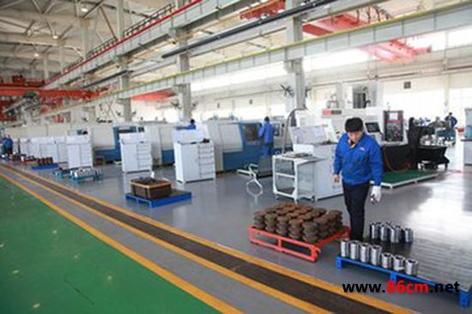

Slide 48

风险管理：
风险辨识

Slide 49
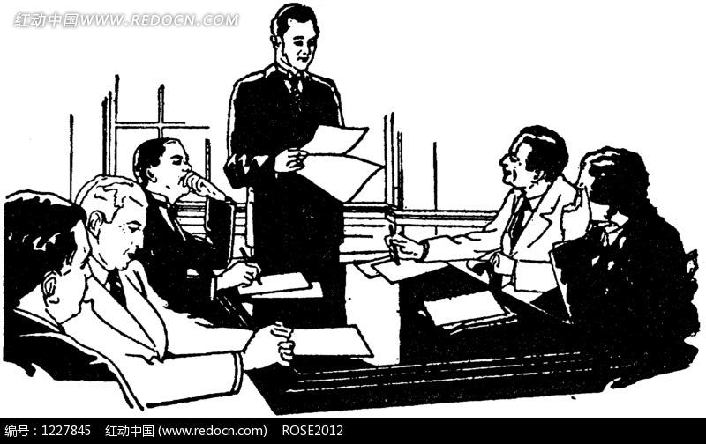
2、风险辨识思路方法与工具
2.3 辨识危险源
常用方法
安全检查表 （SCA）
根据企业特点选择适宜辨识方法
作业安全分析JSA/JHA
预先危害分析PHA
危害与可操作性分（HAZOP）
事故树分析（ＦＴＡ）
-----------------------

Slide 50
2、风险辨识思路方法与工具
2.3 辨识危险源
发现工作场所的危险能量与危险物质
危险能量
危险物质
类型
作用方式
危险距离
引发危险源
伤害方式
种类
特性
影响度
危害程度
相互作用结果

Slide 51
2、风险辨识思路方法与工具
2.3 辨识危险源
分组讨论
这起触电事故发生的原因。
我们工程作业中如何预防？

Slide 52
2、风险辨识思路方法与工具
2.1 风险分级管控
排查风险点
辨识危险源
风险评价与分级
制定实措施
排查伴随风险的部位、场所、设备、设施或区域，编制风险点排查清单
按照人、物、环境和管理四个层面进行风险辨识，编制危险源辨识清单，
对危险源进行风险评价，确定重大风险，编制风险评价与分级管控信息表
按照技术、管理、防护和应急处置逻辑顺序制定实施风险控制措施，编制本单位风险库。
两清单、一表、一库

Slide 53
2、风险辨识思路方法与工具
风险辨识
危险性辨识
危险度评价
危险源识别
计算风险率
判别指标
危险性控制
（辨识）
1、危险有害因素
2、危险性变化
（确认）
1、事故发生概率
2、后果严重度
（设定）
风险判别准则
（确认）
采取措施
1、消除危险
2、减小危险

Slide 54
生产活动
(风险)
风险评估与控制
系统风险
作业风险
生产流程风险
人、机、物风险
管理风险
风险评估
风险评估
评估报告与风险概述
作业现场管理
作业过程控制
安全管理要素
流程控制
高风险
流程控制
工作标准
风险控制/管理措施
工作标准
作业指导书
应急及事故管理
基于(人的)风险
应急预案
检查与审核
持续改进

Slide 55
2、风险辨识思路方法与工具
2.2 排查风险点
风险点是指伴随风险的部位、设施、场所和区域，以及在特定部位、设施、场所和区域实施的伴随风险的作业过程，或两者以上的组合
如危险化学品罐区、液氨站、煤气炉等是风险点
在罐区进行的清罐作业、防火区内进行动火作业等也是风险点。
排查风险点是风险管控的基础，对风险点内的不同危险源（与危险点相关的人、物、环境及管理）进行识别，风险评估以及根据评估结果采取不同控制措施是风险分级管控的核心。

Slide 56
2、风险辨识思路方法与工具
2.2 排查风险点
风险点识别过程
作业
活动
生产工艺流程
装置装备设施
生产场所区域
交叉
组合
1
1
1
1
1
2
2
2
2
2

Slide 57
2、风险辨识思路方法与工具
2.2 排查风险点
基于以上系统的划分，可明确到特定的部位、设施、场所和区域，以及在特定部位、设施、场所和区域实施的伴随风险的作业过程，作为危险源辨识的基本单元，即为确定的风险点。
风险点排查清单
序号 | 区域/班组 | 风险点名称 | 工作任务 | 备注

Slide 58
2、风险辨识思路方法与工具
2.3 辨识危险源
根据企业生产作业特点，参照国家标准，应用风险辨识工具
划分作业活动
《生产过程危险和有害因素分类与代码》（GB/T 13861-2009）
《 企业职工伤亡事故分类标准》（GB6441-86）
辨识危险源
确定风险
确定风险是否可承受

Slide 59
2、风险辨识思路方法与工具
辨识危险源
危害原因
根本原因
直接原因
间接因素
危险物质
危险能量
人的因素
物的因素
环境因素
管理因素
生理
心理
行为
物理性
化学性
生物性
室内
室外
地下水下
其他
6类
3类
15类
10类
5类
15类
15种
9类
6类

Slide 60

2、风险辨识思路方法与工具
辨识危险源
危害根源的两种形式
危险物质
有毒物质、腐蚀性、有害粉尘、窒息性、易燃易爆物质等
有害能量
动能、热能、辐射、电能、声能、光能、冲击波等

Slide 61
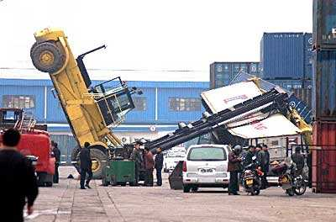
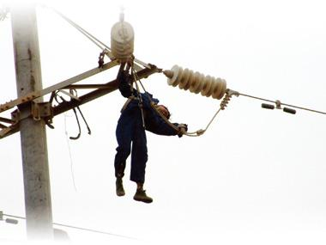
风险——危险能量
运动的物体
转动的机械
高处的物体、人体
带电的线路、设备
高温的物体、物质
带压的容器、管道

Slide 62
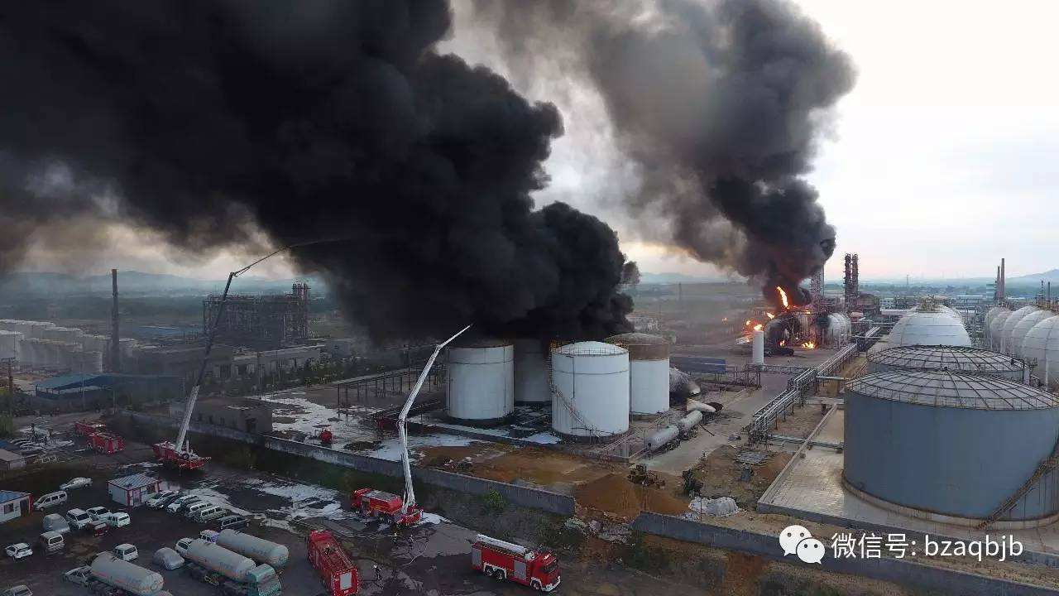
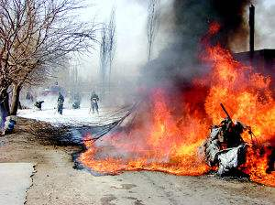
风险——危险物质
易燃易爆物质
有害物质
刺激性物质
腐蚀性物质
有毒物质

Slide 63
2、风险辨识思路方法与工具
2.3 辨识危险源
《生产过程危险和有害因素分类与代码》（GB/T 13861-2009）
生产过程危险和有害因素
人的因素
物的因素
环境因素
管理因素
心理、生理性危险和有害因素
行为性危险和有害因素
物理性危险和有害因素
化学性危险和有害因素
生物性危险和有害因素
室内作业场所环境不良
室内作业场所环境不良
地下（含水下）作业环境不良
组织机构不健全
责任制未落实
规章制度不完善
投入不足
管理不完善
其他管理因素缺陷

Slide 64
2、风险辨识思路方法与工具
辨识危险源
9个方面
2个类型
地理位置
平面布局
基础设施
作业环境
生产工艺
物料性质
设施设备
人员活动
管理制度
危险能量
危险物质
4个状态
物的不安全状态
人的不安全行为
管理缺陷
环境不良

Slide 65
2、风险辨识思路方法与工具
2.3 辨识危险源
《 企业职工伤亡事故分类标准》（GB6441-86）
01 | 02 | 03 | 04 | 05 | 06 | 07 | 08 | 09 | 10
物体打击 | 车辆伤害 | 机械伤害 | 起重伤害 | 触电 | 淹溺 | 灼烫 | 火灾 | 高处坠落 | 坍塌
11 | 12 | 13 | 14 | 15 | 16 | 17 | 18 | 19 | 20
冒顶片帮 | 透水 | 放炮 | 火药爆炸 | 瓦斯爆炸 | 锅炉爆炸 | 容器爆炸 | 其它爆炸 | 中毒窒息 | 其它伤害

Slide 66
2、风险辨识思路方法与工具
2.3 辨识危险源
辨识风险源的存在
根源
状态
第二类危险源
第一类危险源
能量（能源或能源载体）危险物质
物的不安全状态
人的不安全行为
确定其特性

Slide 67
2、风险辨识思路方法与工具
2.3 辨识危险源
问 题
1、电是危险能量，配电柜是不是危险源？
2、柴油是危险物质，储油罐是不是危险源？

Slide 68
2、风险辨识思路方法与工具
2.3 辨识危险源
辨识步骤
确定风险分析的生产场所和区域
对确定的生产场所和区域进行工序划分（关注风险点）
确定每进行一项工作内容可能存在的危险类型（第一危险源及可能导致的后果）
从人、物、环、管方面，分析导致危害发生的途径及原因（第二危险源）
对每个工序进行工作内容分析
危险源的表述：第一危险源、事件及原因、潜在后果

Slide 69
爆炸
报警
培训实施
设备损坏
阀门失效
程序
修改设计
控制失效
影响运行
保护系统
机械碰撞
行动
液位
压力
后果
安全措施
温度
围堵策略
原因
检修
减量
过量
工艺参数
腐蚀侵蚀
有害物质
引导词
检测
应急响应
流量
工艺单元操作步骤
分析节点
伴随
操作失误
违反许可
人员培训
反应
制定程序
相逆
混合
管路失效
损失严重
完善设计
异常
冗余系统
火灾
实验
更新设备

Slide 70
在工作中有哪些危险能量和危险物质？
我们想听听您的观点
小组讨论15分钟

Slide 71
风险管理：
风险评估

Slide 72
2、风险辨识思路方法与工具
存在什么
危险源
什么条件发生事故
会发生什么事故
前提
条件
结果

Slide 73
2、风险辨识思路方法与工具
危险源
风险
造成伤害
危险能量
危险物质
评估
发生事故
可能性
严重度

Slide 74

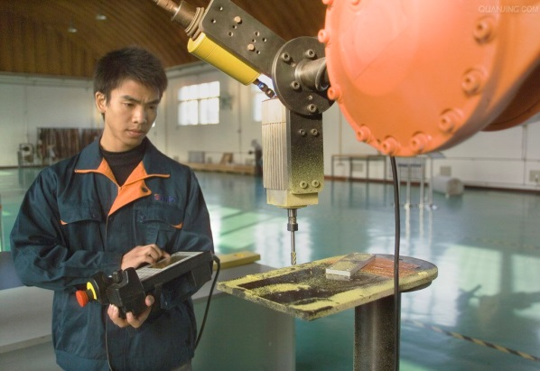
2、风险辨识思路方法与工具
2.4 风险评价与分级
对辨识出的危险源进行分析，确定发生事故的可能性和严重度。
风险评价的方法主要应用评级工具或者软件进行。

Slide 75
概率分析
原因
分析
原因可能性评估
可接受风险
危险辨识
事故风险的确定
后果评价
后果
分析
后果严重性评估
不可接受风险
风险控制
降低风险的措施
消除风险的措施

Slide 76
2、风险辨识思路方法与工具
2.4 风险评价与分级
风险评价常用方法
企业常用评价方法
定性评价／半定量评价／定量评价
是非判断法
风险矩阵法（LS法）
作业条件危险性评价方法（LEC法）
Bow-Tie Analysis领结图分析法
事故树分析（ＦＴＡ）
事件树分析（ＥＴＡ）
道化学法（ＤＯＷ）
蒙德法（ＭＯＮＤ）
日本劳动省六阶段法
风险矩阵法（LS法）
评估后果及产生这种后果的可能性，并确定风险分级
作业条件危险性评价方法（LEC法）
根据事故发生可能性（L），暴露于危险环境频率（E），危险严重程度（C）确定作业条件危险性（D），
D=L X EX C

Slide 77
2、风险辨识思路方法与工具
2.4 风险评价与分级
风险矩阵评价法（LS法）
风险矩阵法是一种简单易行的评价作业条件危险性的方法，它给出了两个变量，分别是表示危险源潜在后果的可能性（L）和后果（S）。识别出每个作业活动可能存在的危害，并判定这种危害可能产生的后果及产生这种后果的可能性，二者乘积，得出所确定危害的风险，然后进行风险分级，根据不同级别的风险，采取相应风险控制措施。
R—风险值
L--- 发生伤害的可能性
S---发生伤害后果的严重程度
R=L X S

Slide 78
2、风险辨识思路方法与工具
2.4 风险评价与分级
风险矩阵评价法（LS法）
步骤一
步骤二
确定危害事件发生的可能性（L）
确定危害事件可能产生的后果（S）
步骤三
二者乘积，得出所确定危害的风险，然后进行风险分级，根据不同级别的风险，采取相应风险控制措施
R=L X S

Slide 79
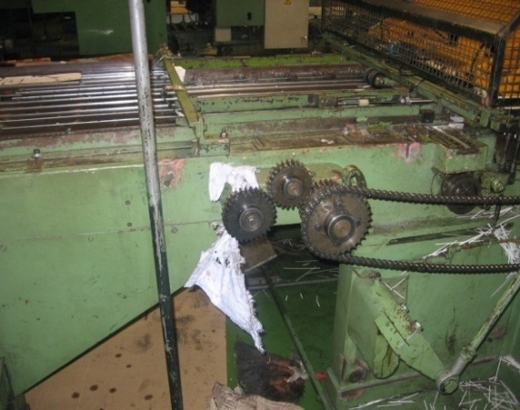
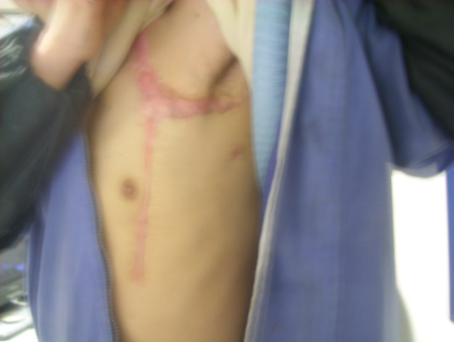
2、风险辨识思路方法与工具
2.4 风险评价与分级
案例
某企业一台设备皮带轮长期没有防护罩
操作工郝某在未停车的情况下进行清理作业，将手臂被带入皮带轮
皮带机没有紧急停车装置，在机尾没有防护栏杆，是造成这起事故的重要原因；
该厂安全管理不到位，对职工安全教育不够

Slide 80
2、风险辨识思路方法与工具
2.4 风险评价与分级
风险矩阵评价法（LS法）
1、确定危害事件发生的可能性（L）
1.1固有风险：指该危险源现实如何存在，该危险源导致后果发生的可能性
如皮带轮无防护罩导致人员机械伤害，无防护罩情况下发生事故的可能性
1.2现实风险：是指现场实际状态下，该危险源存在的可能性有多少。即皮带轮无防护罩这种现象存在的可能性
从偏差发生频率、安全检查、操作规程、员工胜任程度、控制措施五个方面对危害事件发生的可能性进行评价取值，取五项得分最高的分值作为其最终的L值。

Slide 81
1.1 确定危害事件发生的可能性（L）
级值 | 频率 | 安全检查 | 操作规程 | 员工胜任程度 意识、技能、经验 | 控制措施 监控、联锁、报警、应急
5 | 每次作业或每月发生 | 无检查（作业）标准，不按标准检查（作业） | 无操作规程或从不执行操作规程 | 不胜任（无上岗资格证、无任何培训、无操作技能） | 无任何监控措施或有措施从未使用，无应急措施
4 | 每季度发生
3 | 每年发生
2 | 每年发生或经常发生
1 | 从未发生过 | 标准完善、按标准检查作业 | 操作规程齐全、严格执行并有记录 | 高度胜任（有上岗资格证、接受有效培训、经验丰富、技能安全意识强） | 监控措施能满足控制要求，联锁从未失电或误动作，有应急措施每年至少演练二次

Slide 82
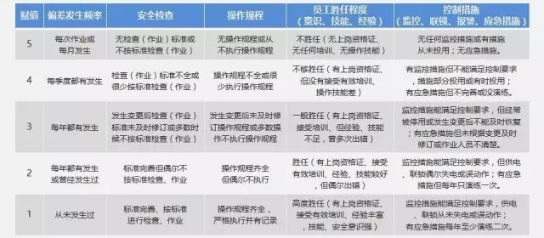
1.1确定危害事件发生的可能性分析表

Slide 83
2、风险辨识思路方法与工具
2.4 风险评价与分级
1.2 确定危害事件可能产生的后果（S）
等级 | 法律法规符合性 | 人员伤害情况 | 财产损失/万元 | 停工 | 企业形象
5 | 违反法律法规和标准 | 死亡 | 大于50 | 部分装置（大于两套）或设备 | 国内外重大影响
4 | 潜在违反法规和标准 | 丧失劳动能力 | 大于25 | 两套装置停工或设备停工 | 行业内、省内影响
3 | 不符合上级或行业制度与规定 | 截肢、骨折、听力丧失、慢性病 | 大于10 | 一套装置停工或设备停工 | 地区影响
2 | 不符合企业安全操作程序和规定 | 轻微受伤、不影响工时 | 小于10 | 影响不大、几乎不停工 | 公司及周边范围
1 | 完全符合 | 无伤亡 | 无损失 | 没有停工 | 形象没有受损

Slide 84
2、风险辨识思路方法与工具
2.4 风险评价与分级
风险矩阵评价法（LS法）
L S | 1 | 2 | 3 | 4 | 5
1 | 1 | 2 | 3 | 4 | 5
2 | 2 | 4 | 6 | 8 | 10
3 | 3 | 6 | 9 | 12 | 15
4 | 4 | 8 | 12 | 16 | 20
5 | 5 | 10 | 15 | 20 | 25

Slide 85
2、风险辨识思路方法与工具
2.4 风险评价与分级
1.3 风险等级判定及控制措施
风险度 | 等级 |  | 应采取的措施/行动 | 实施期限
20—25 | 1级 | 重大风险 | 在采取措施降低危害前，不能继续作业，对改进措施进行评估 | 立刻
15—16 | 2级 | 较大风险 | 采取紧急措施降低风险，建立运行控制程序，定期检查，测量及评估 | 立即或近期整改
8—12 | 3级 | 一般风险 | 可考虑建立目标，建立操作规程，加强培训及沟通 | 2年内治理
4—6 | 4级 | 低风险 | 可考虑建立操作规程，作业指导书但需定期检查 | 有条件时治理
˂4 | 5级 | 低风险 | 无需采用控制措施 | 需保存记录

Slide 86
分组练习（20分钟）
每个组选择一个本企业的生产单元，根据目前安全管理现状和危险源特征，确定发生事故的可能性（L）与严重性（S），并用风险矩阵评价法（LS法），进行风险评估，确定风险等级。
将结果写在白板纸上。

Slide 87
2、风险辨识思路方法与工具
2.4 风险评价与分级
作业条件危险性评价法（LEC法）
在具有潜在危险环境中作业的危险性，以所评价的环境与某些作为参考环境的对比为基础，将作业条件的危险性作为因变量（D），事故或危险事件发生的可能性（L），暴露于危险环境的频率（E）及危险严重程度（C）作为自变量，确定他们之间函数式。
D=L X E X C
作业条件危险评价法，根据实际经验得出3个自然变量的各种不同情况的分数值，采取对所评价的对象根据情况进行打分的办法，根据公式计算出其危险性分数值，据此划分危险程度等级，分析其危险程度的评价方法

Slide 88
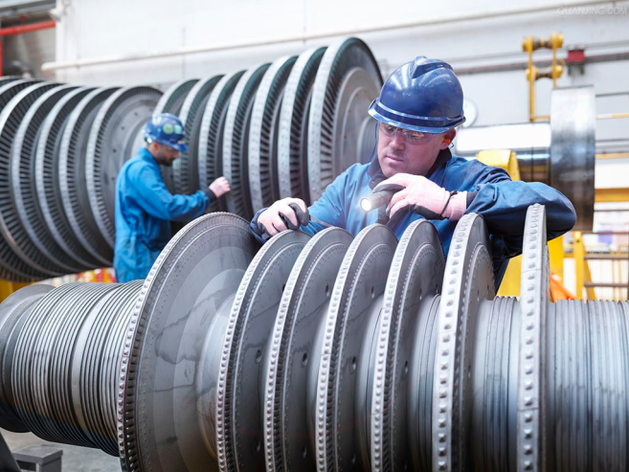
2、风险辨识思路方法与工具
2.4 风险评价与分级
作业条件危险性评价法（LEC法）
L—发生事故的可能性大小
E—人体暴露在这种危险环境中的频繁程度
C—一旦发生事故会造成的损失后果
D = L×E×C危险性的大小

Slide 89

2、风险辨识思路方法与工具
2.4 风险评价与分级
作业条件危险性评价法（LEC法）
2.1 确定事故发生的可能性（L）
分数值 | 事故发生的可能性
10 | 极为可能
6 | 相当可能
3 | 可能，但不经常
1 | 可能性小，完全意外
0.5 | 很不可能，可以设想
0.2 | 极不可能
0.1 | 实际不可能
根据危险因素导致事故发生的可能性

Slide 90
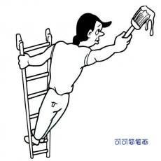
2、风险辨识思路方法与工具
2.4 风险评价与分级
作业条件危险性评价法（LEC法）
2.2 确定暴露在危险环境的
频繁程度（E）
分数值 | 频繁程度
10 | 连续暴露
6 | 每天工作时间内暴露
3 | 每周一次，或偶然暴露
2 | 每月一次暴露
1 | 每年几次暴露
0.5 | 非常罕见地暴露
根据人员在危险环境中暴露的时间

Slide 91

2、风险辨识思路方法与工具
2.4 风险评价与分级
作业条件危险性评价法（LEC法）
2.2 确定发生事故产生后果（C）
分数值 | 后 果
100 | 大灾难，群死群伤
40 | 灾难，数人死亡
15 | 非常严重，一人死亡
7 | 严重，重伤
3 | 重大，致残
1 | 引人注目，不利于基本安全要求
根据分析出的事故导致后果

Slide 92
2、风险辨识思路方法与工具
2.4 风险评价与分级
作业条件危险性评价法（LEC法）
分数值 | 事故发生的可能性
10 | 极为可能
6 | 相当可能
3 | 可能，但不经常
1 | 可能性小，完全意外
0.5 | 很不可能，可以设想
0.2 | 极不可能
0.1 | 实际不可能
分数值 | 频繁程度
10 | 连续暴露
6 | 每天工作时间内暴露
3 | 每周一次，或偶然暴露
2 | 每月一次暴露
1 | 每年几次暴露
0.5 | 非常罕见地暴露
分数值 | 后 果
100 | 大灾难，群死群伤
40 | 灾难，数人死亡
15 | 非常严重，一人死亡
7 | 严重，重伤
3 | 重大，致残
1 | 引人注目，不利于安全要求
L-可能性
E-频繁度
C—后果
D=L X E X C

Slide 93
2、风险辨识思路方法与工具
2.4 风险评价与分级
作业条件危险性评价法（LEC法）
2.4 风险等级划分（D）
D值 | 等级 | 风险程度
大于320 | E 重大风险 | 极其危险，不能继续作业
160～320 | D 较大风险 | 高度危险，需立即整改
70～160 | C 一般风险 | 显著危险，需要整改
20～70 | B 低风险 | 一般危险，需要注意
小于20 | A 低风险 | 稍有危险，可能接受

Slide 94

例：危险源辨识与风险评价表
部门/车间：机修车间 工段：机修 作业活动：焊接气割作业
分析人员： 分析日期：
序号 | 事故类别 | 危害因素 |  | 现有控制措施 | 风险评价 |  |  |  | 风险 等级
 |  | 现有原料 | 可能存在 |  | L | E | C | D
1 | 火灾、爆炸 | -- | 在禁火区内擅自动火 | 动火许可证制度 | 1 | 6 | 40 | 240 | 高度
2 | 火灾 | -- | 周围可燃物未能清楚干净 | 动火许可证制度 | 1 | 6 | 15 | 90 | 显著
3 | 火灾 | -- | 高处动火火花飞溅 | 专人监护 | 1 | 6 | 15 | 90 | 显著
4 | 触电 | -- | 电焊机两侧接线未能压紧 | 作业时认真检查 | 3 | 6 | 3 | 54 | 一般
5 | 触电 | -- | 电焊机焊钳、焊把电线损坏、绝缘不好 | 定期检查 | 3 | 6 | 3 | 54 | 一般
6 | 尘肺 | -- | 焊接时产生烟尘 | 作业时戴好防护口罩 | 6 | 6 | 3 | 108 | 显著
7 | 眼睛灼伤 | -- | 焊接时产生紫外线 | 正确使用面罩或防护眼镜 | 6 | 6 | 1 | 36 | 一般
8 | 烫伤 | -- | 操作时皮肤裸露、化纤工作服 | 正确配备、穿戴好防护用具 | 3 | 6 | 3 | 54 | 一般
9 | 烫伤 | -- | 直接接触焊接、气割后的高温物件 | 集中注意力、戴好防护手套、工作鞋 | 3 | 6 | 3 | 54 | 一般
10 | 爆炸 | 甲苯、乙醇 | 设备、管道检修时未彻底清洗置换 | 检维修制度 | 1 | 2 | 15 | 30 | 一般
11 | 火灾、爆炸 | 粉尘 | 动火时设备、管道内粉尘未清理干净 | 动火许可证制度 | 1 | 2 | 15 | 30 | 一般
12 | 爆炸 | -- | 氧气钢瓶和乙炔钢瓶未按规定要求放置 | 作业时认真检查 | 1 | 6 | 15 | 90 | 显著
13 | 火灾、爆炸 | 氧气、乙炔 | 氧气皮管、乙炔皮管老化开裂漏气 | 定期检查 | 1 | 6 | 15 | 90 | 显著

Slide 95
3、风险控制与管理
3.1 风险控制思路
风险分级管理及控制措施
 | 重大风险 | 较重风险 | 一般风险 | 低风险 | 低风险
LS法 | 1级 | 2级 | 3级 | 4级 | 5级
LEC法 | E级 | D级 | C级 | B级 | A级
危险色度 | 红色 | 橙色 | 黄色 | 蓝色 | 蓝色
不可容许的（重大风险），极其危险，必须立即整改，停止作业
较大危险（较大风险），必须制定措施进行控制管理，企业对较大以上风险因素应重点管控
中度（显著）危险，需要控制整改，企业各级应引起关注
轻度危险，可以接受（或容许）车间班组应引起关注
稍有危险，需要注意，员工应引起注意

Slide 96
风险管理：
风险控制

Slide 97
企业活动
风险管理因果图
法律法规
危 险
方 针
目标及指标
不可接受风险
培训与意识
管理方案
作业控制
应急反应
绩效测量与监测
审核
管理评审

Slide 98
3、风险控制与管理
3.1 风险控制思路
风险控制是根据风险等级采取相应措施，将风险控制在安全程度内，预防事故发生。
固有危险源控制
人为失误控制
安全目标管理
通过改进工艺、材料、环境等手段消除、控制危险源
主要采用人的安全化和操作安全化的方法进行控制
采用法律、经济、教育和工程技术手段进行控制

Slide 99
3、风险控制与管理
安全技术措施等级顺序
直接安全技术措施
间接安全技术措施
指示性安全技术
措施
管理安全措施
本质安全
安全防护
检测报警装置
警示标志等措施
操作规程
安全培训
个体防护

Slide 100
3、风险控制与管理
3.2风险控制方法
固有危险源控制法
1、消除法——消除危险源；
2、限制法——限制能量或危险物资；
3、保护法——进行故障-安全设计（不应优先采用）；
4、隔离法——分离、屏蔽；
5、保留法——增加安全系数，减少故障和失误；
6、转移法——转移危险源至无害地带。

Slide 101
3、风险控制与管理
无害化工艺技术
无害代替有害
自动化作业
遥控技术
安全阀
安全屏护
漏电保护
熔断、防爆
低毒代替高毒
避雷装置
消除静电
降温降压
消除
预防
减弱
警告
连锁
隔离
安全标志
安全色
区域警示
连锁装置
系统防护
遥控作业
安全罩
隔离作业室
防毒面具

Slide 102
风险管理措施的选择
个体防护
个体防护
管理手段
减少接触时间
程序（操作规程）
降低危险
隔离人员或危害
技术手段
工程技术控制
替代
消除危险
清除

Slide 103
3、风险控制与管理
通过企业对安全风险辨识与评估，实现对安全风险有效管理
健全安全风险公告警示和重大安全风险预警机制，定期对红色、橙色安全风险进行分析、评估、预警。
落实企业安全风险分级管控岗位责任，建立企业安全风险公告、岗位安全风险确认
重大安全风险应填写清单、汇总造册，按照职责范围报告属地负有安全生产监督管理职责的部门。
依据安全风险类别和等级建立企业安全风险数据库。

Slide 104
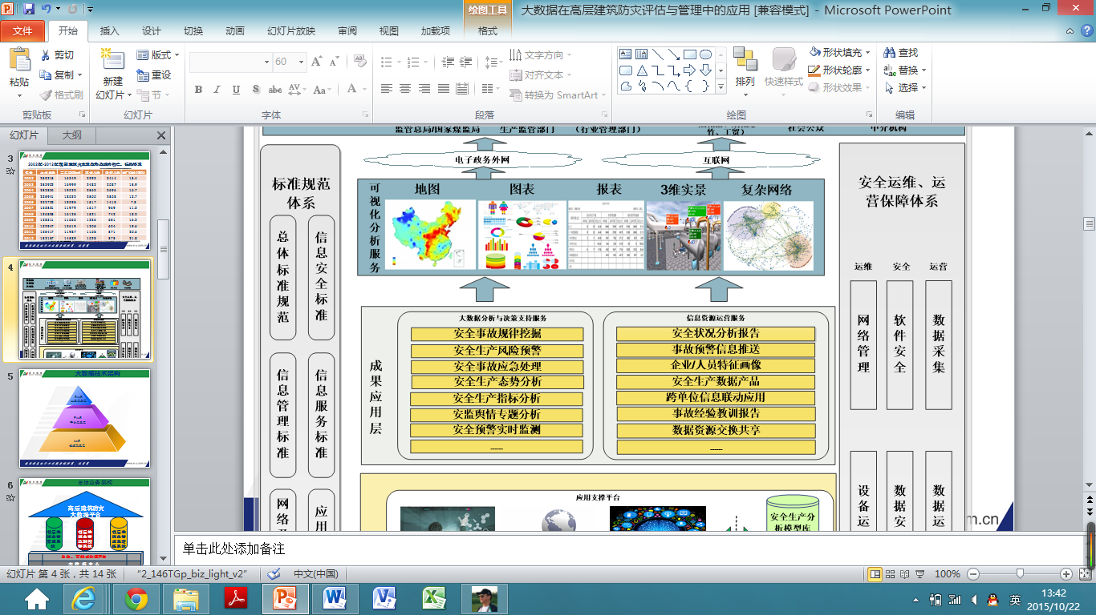
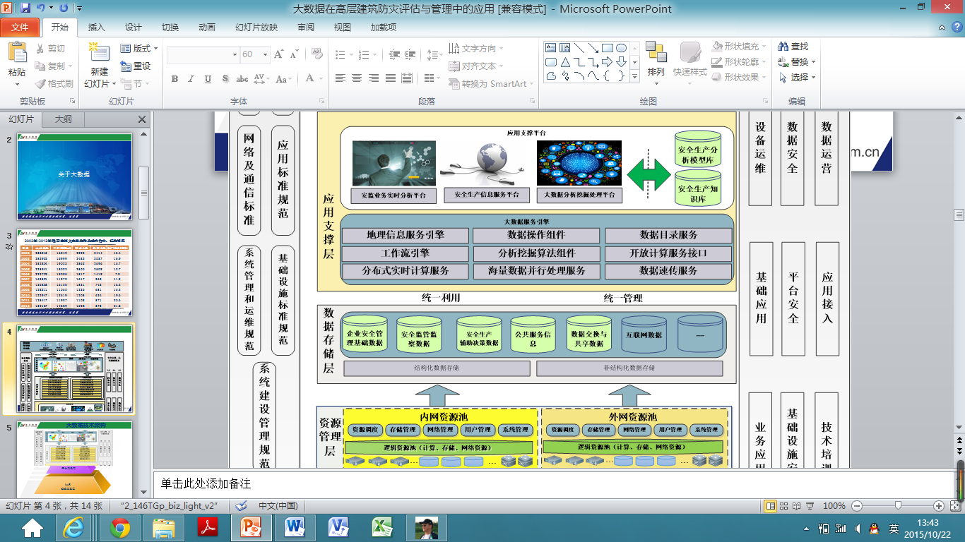
3、风险控制与管理
企业应采用信息化手段，建立风险数据库，实现智能安全。

Slide 105
3、风险控制与管理
风险辨识
风险评估
风险分级
风险控制
风险监控
生产作业过程中危险能量及有害物质
对风险导致事故概率与后果进行评估
根据评估结果风险分为重大风险等四个等级
根据风险等级制定控制措施和控制办法
建立风险数据库，进行动态监控，控制风险
对生产作业过程中风险进行控制，预防事故发生

Slide 106
风险分级管控对企业安全管理会有哪些促进？
我们想听听您的观点
小组讨论15分钟

Slide 107
风险分级管控的关键是辨识风险及有效控制
辨识风险与控制风险需要借助工具

Slide 108
风险系统分析
辨识与控制作业现场风险的安全管理工具

Slide 109

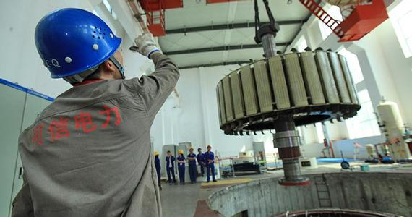
1、风险系统分析
安全管理的盲点在于不能发现和认识生产作业过程中的风险。

Slide 110
1、风险系统分析
危险源的识别，既要考虑直接风险，还要考虑再生风险。
带电
卷扬机
电
滚筒运动
转动
绳索拉动
系统方法识别生产作业场所的危险源

Slide 111
1、风险系统分析
练习
选定一台设备或作业过程，用系统方法识别危险源。
关注：一种危险能量是否转换为另一种危险能量

Slide 112
安全管理工具
作业安全分析
Job Safety Analysis
辨识与控制作业现场风险的安全管理工具

Slide 113
作业安全分析（JSA）
1、作业安全分析意义
风险控制方法论
安全生产的根本是将风险控制在安全范围内
如何辨识、控制风险
只有现场作业人员辨识、控制风险，才能从源头控制风险
由谁辨识、控制风险
必须有一种简单易行，现场作业人员能够掌握，工具化的
风险辨识与控制方法

Slide 114
作业安全分析（JSA）
1、作业安全分析意义
如果生产作业人员掌握简单易行的作业风险识别与控制方法。事故就会从根源得到控制
事故发生在生产作业现场
事故因素蕴含于作业过程中
安全管理工作方法论

Slide 115
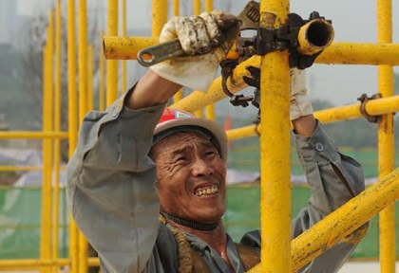
作业安全分析（JSA）
2、作业安全分析
什么是作业安全分析
JSA是一个识别作业过程中的潜在危险因素，进而提出控制措施，从而减少甚至消除事故发生的工具
识别风险
制定措施
明确职责
控制风险

Slide 116
作业安全分析（JSA）
2、作业安全分析
作业安全分析
作业分解
识别风险
制定措施
告知人员
落实到人
控制生产作业过程中风险

Slide 117
作业安全分析（JSA）
3、作业安全分析方法
作业安全分析方法
JSA把一项作业分成几个步骤，识别每个步骤中可能发生的问题与风险，进而找到控制风险的措施。
步骤A
步骤B
步骤C
步骤--
风险A
风险B
风险C
风险--
措施A
措施B
措施C
措施--

Slide 118
作业安全分析（JSA）
3、作业安全分析方法
生产作业人员
安全工程师
技术支持
参与生产作业全过程
识别风险
共同实施
评估风险
制定措施
落实到人
实现在生产作业过程中控制风险

Slide 119
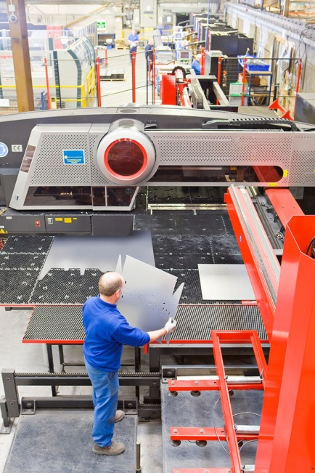
作业安全分析（JSA）
3、作业安全分析方法
六个基本步骤
1.明确要进行的JSA的作业任务
2.把作业按顺序分成几个步骤
3.分析每个步骤中可能的危害因素
4.分析可能发生的危险
5.制定消除或降低危险的方法与控制措施
6.交流与实施控制措施

Slide 120
1
明确要进行JSA的
作业任务
JSA流程图
将任务按顺序
分成几个步骤
2
接触没有控制的危险能源
识别每个步骤的危害
3
4
分析评估风险
5
制定控制危害的措施
控制危险源
危害控制策略
6
将JSA分析结果与员工沟通
定期评审 和持续改进

Slide 121

作业安全分析（JSA）
3、作业安全分析方法
作业安全分析现场应用的基础
简单
方便
实用
工具表式载体
员工易于掌握

Slide 122
JSA样表
作业安全分析 |  |  | 序号： | 日期:
作业名称： |  |  | 评估小组：
编号 | Task Step 工作步骤 | Hazards 潜在危害 | Recommendations on Control Measures 控制方法 |  | Responsible Person 责任人

Slide 123
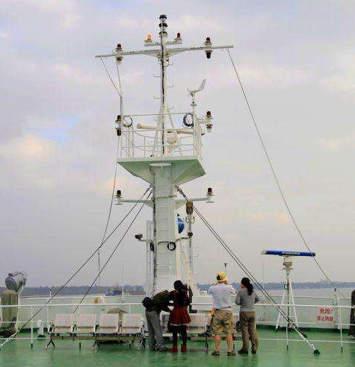
作业安全分析（JSA）
3、作业安全分析方法
案例背景
某设施要对高度为15米的信号灯进行检修作业，作业内容更换灯泡、清洁防护罩、检查电路情况。

Slide 124

作业安全分析（JSA）
3、作业安全分析方法
作业安全分析第一步：
哪些作业需要进行作业安全分析
何种作业需要进行作业安全分析
确定作业方式和类型

Slide 125

高风险作业
12
首次进行的作业
11
1
可能发生事故的作业
10
交叉作业
2
员工暴露在危险环境下的作业
新员工负责
的作业
9
3
工作任务变换
8
员工单独在隔离区域作业
5
4
非例行作业
7
5
有污染物产生或泄露
6
类似作业发生过险情
遇到技术问题的复杂作业

Slide 126
作业安全分析（JSA）
3、作业安全分析方法
作业安全分析第二步：
划分作业步骤
将作业内容分解为若干步骤
以作业方式不同为划分依据

Slide 127
作业安全分析（JSA）
3、作业安全分析方法
作业安全分析第二步：
划分作业步骤
按工作顺序把一项作业分成几个工作步骤，每一步骤要具体而明确
使用动作（打开、转动、关闭）
简明扼要说明要做什么，不是如何做
步骤划分不要太细或太笼统，最好能够控制在5-10步之内
给每个步骤编号

Slide 128
作业安全分析 |  | 序号： | 日期: 2012年8月18日
作业名称：检修信号灯 |  | 评估小组：维修班、电工
Task Step 工作步骤 | Hazards 潜在危害 | Recommendations on Control Measures 控制方法 |  | Responsible Person 责任人
A.切断电源
B.悬挂防坠落保护
C.人员登高
D.开始作业
E.检查测试
F.人员复位
如何识别风险

Slide 129
作业安全分析（JSA）
3、作业安全分析方法
作业安全分析第三步：
辨识潜在风险
每个作业步骤的特征
查找直接和间接的风险

Slide 130
作业安全分析（JSA）
3、作业安全分析方法
针对每个步骤：
可能会出现什么问题、偏差、故障？
会产生什么后果？
什么情况下才发生？
有什么因素会导致或引发事故的发生？
发生事故的可能性有多大？
以前是否做过作业安全分析、风险分析

Slide 131

危险来自两个基本的因素
不遵守规章制度
不遵守作业程序
不规范的操作
不安全行为
不合格的资质
不合格的安全培训
………
环境的（天气）
生物的（流行病）
化学的（化学品）
不安全条件
物理的（物体坠落）
心理的（压力）
其他因素

Slide 132
作业安全分析 |  | 序号： | 日期: 2012年8月18日
作业名称：检修信号灯 |  | 评估小组：维修班、电工
Task Step 工作步骤 | Hazards 潜在危害 | Recommendations on Control Measures 控制方法 |  | Responsible Person 责任人
A.切断电源 | 1、触电 2、被随意接通
B.悬挂防坠落保护 | 1、固定不牢固、 2、安全带存在 问题
C.人员登高 | 1、人员坠落 2、物体坠落
D.开始作业 | 1、 触电 2、 物体坠落
E.检查测试 | 1、触电
F.人员复位 | 1、人员坠落 2、物体坠落

Slide 133
作业安全分析（JSA）
3、作业安全分析方法
作业安全分析第四步：
风险分析
风险存在可能性
风险存在严重度

Slide 134
作业安全分析（JSA）
3、作业安全分析方法
作业安全分析第四步：
风险分析
风险存在可能性
风险存在严重度

Slide 135
例：危险源辨识与风险评价表
部门/车间：机修车间 工段：机修 作业活动：焊接气割作业
分析人员： 分析日期：
序号 | 事故类别 | 危害因素 |  | 现有控制措施 | 风险评价 |  |  |  | 风险 等级
 |  | 现有原料 | 可能存在 |  | L | E | C | D
1 | 火灾、爆炸 | -- | 在禁火区内擅自动火 | 动火许可证制度 | 1 | 6 | 40 | 240 | 高度
2 | 火灾 | -- | 周围可燃物未能清楚干净 | 动火许可证制度 | 1 | 6 | 15 | 90 | 显著
3 | 火灾 | -- | 高处动火火花飞溅 | 专人监护 | 1 | 6 | 15 | 90 | 显著
4 | 触电 | -- | 电焊机两侧接线未能压紧 | 作业时认真检查 | 3 | 6 | 3 | 54 | 一般
5 | 触电 | -- | 电焊机焊钳、焊把电线损坏、绝缘不好 | 定期检查 | 3 | 6 | 3 | 54 | 一般
6 | 尘肺 | -- | 焊接时产生烟尘 | 作业时戴好防护口罩 | 6 | 6 | 3 | 108 | 显著
7 | 眼睛灼伤 | -- | 焊接时产生紫外线 | 正确使用面罩或防护眼镜 | 6 | 6 | 1 | 36 | 一般
8 | 烫伤 | -- | 操作时皮肤裸露、化纤工作服 | 正确配备、穿戴好防护用具 | 3 | 6 | 3 | 54 | 一般
9 | 烫伤 | -- | 直接接触焊接、气割后的高温物件 | 集中注意力、戴好防护手套、工作鞋 | 3 | 6 | 3 | 54 | 一般
10 | 爆炸 | 甲苯、乙醇 | 设备、管道检修时未彻底清洗置换 | 检维修制度 | 1 | 2 | 15 | 30 | 一般
11 | 火灾、爆炸 | 粉尘 | 动火时设备、管道内粉尘未清理干净 | 动火许可证制度 | 1 | 2 | 15 | 30 | 一般
12 | 爆炸 | -- | 氧气钢瓶和乙炔钢瓶未按规定要求放置 | 作业时认真检查 | 1 | 6 | 15 | 90 | 显著
13 | 火灾、爆炸 | 氧气、乙炔 | 氧气皮管、乙炔皮管老化开裂漏气 | 定期检查 | 1 | 6 | 15 | 90 | 显著

Slide 136
作业安全分析（JSA）
3、作业安全分析方法
作业安全分析第五步：
制定风险控制措施
确定风险控制方法
风险控制原则与效果

Slide 137
作业安全分析（JSA）
3、作业安全分析方法
降低风险的措施
第一选择: 预防-降低发生的可能性
第二选择: 保护-降低后果的严重性
如: 高空作业的风险降低措施
保护
坠落保护设备
固定点
紧急救护人员和设备
预防
安装工作平台

Slide 138
作业安全分析（JSA）
3、作业安全分析方法
安全技术措施应遵循的原则
消除
预防
减弱
隔离
连锁
警告
无害化工艺
无害代替有害
自动化作业
遥控技术
安全阀
安全屏护
漏电保护装置
安全电压
熔断器
防爆膜
局部通风排毒
低毒代替高毒
降温措施
避雷装置
消除静电装置
减振装置
遥控作业
安全罩
防护屏
隔离操作室
安全距离
防毒面具
连锁装置
安全色
安全标志

Slide 139
作业安全分析（JSA）
3、作业安全分析方法
个体防护
个体防护
管理控制
工程技术控制
降低风险
局限危害
隔离人员或危害
消除风险
修改程序以减轻危害性
改使用危害性较低的物质
停止使用该危害性物质，或以无害物代替

Slide 140
作业安全分析 |  | 序号： | 日期: 2012年8月18日
作业名称：检修信号灯 |  | 评估小组：维修班电工
Task Step 工作步骤 | Hazards 潜在危害 | Recommendations on Control Measures 控制方法 |  | Responsible Person 责任人
A.切断电源 | 1、触电 2、被随意接通 | 工具与个人防护装备检查 电气设备隔离锁定
B.悬挂防坠落保护 | 固定不牢固、 安全带存在 问题 | 对固定点进行检查 对安全带进行检查
C.人员登高 | 人员坠落 物体坠落 | 正确使用防坠落用具，遵守规程 将物品放入工具袋，人员到位后运送
D.开始作业 | 触电 物体坠落 | 对电气设备挂牌上锁 拆卸前固定
E.检查测试 | 触电 | 作业工具安全检查、挂牌上锁
F.人员复位 | 人员坠落 | 安全带正确使用、人员防护

Slide 141
作业安全分析（JSA）
3、作业安全分析方法
作业安全分析第六步：
JSA结果告知并指定负责人
将JSA结果告知作业人员
明确每项风险措施的责任人

Slide 142
作业安全分析 |  | 序号： | 日期: 2012年8月18日
作业名称：检修信号灯 |  | 评估小组：维修班电工
Task Step 工作步骤 | Hazards 潜在危害 | Recommendations on Control Measures 控制方法 |  | Responsible Person 责任人
A.切断电源 | 1、触电 2、被随意接通 | 工具与个人防护装备检查 电气设备隔离锁定 |  | 电工A
B.悬挂防坠落保护 | 固定不牢固、 安全带存在 问题 | 对固定点进行检查 对安全带进行检查 |  | 维修工A 维修班长
C.人员登高 | 人员坠落 物体坠落 | 正确使用防坠落用具，遵守规程 将物品放入工具袋，人员到位后运送 |  | 电工B 电工B
D.开始作业 | 触电 物体坠落 | 对电气设备挂牌上锁 拆卸前固定 |  | 电工A 电工B
E.检查测试 | 触电 | 作业工具安全检查、挂牌上锁 |  | 电工A
F.人员复位 | 人员坠落 | 安全带正确使用、人员防护 |  | 维修工A

Slide 143

作业安全分析（JSA）
3、作业安全分析方法
将作业安全分析（JSA）的结果告知每位参加作业的人员，让他们了解每个步骤存在的风险及其控制措施。
认知风险
控制风险
从根源上预防事故发生

Slide 144

作业安全分析（JSA）
4、作业安全分析对企业安全管理影响
每位员工了解作业中危害和措施，预防事故发生。
形成企业风险意识的氛围，推动安全文化建设。
通过分析，建立企业风险数据库，实现管理规律化
生产作业人员参与作业安全分析
让新员工尽快了解作业风险，培养良好作业习惯。

Slide 145


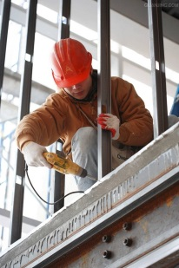

综 述
安全管理工作千头万绪，只有根据企业生产作业特点及风险特点，采取针对性的安全管理方法和措施，运用安全工具，可以从根源和系统两个方面改变企业安全生产状态。

